Slide 1
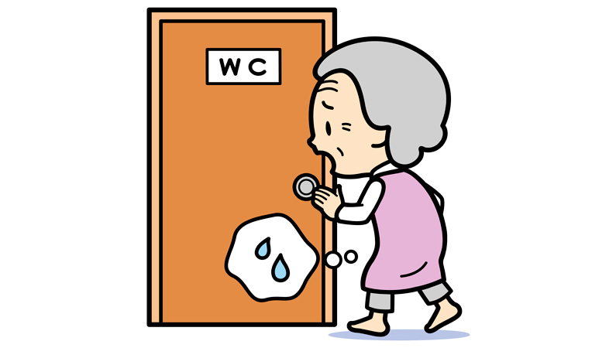
Urininkontinens
Lege Kiana Kasiri, spesialist i Allmennmedisin
Fastlege ved Romerike Allmennspesialistene As
Overlege ved Nedre Romerike legevakt

Slide 2
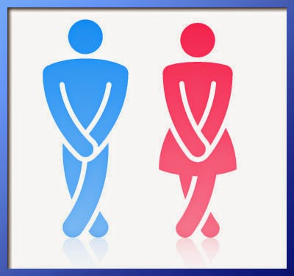
Forekomst
*Rammer mange, menn som kvinner
*Fellesnevneren for de ulike inkontinensproblemene er at de ofte er svært hemmende i hverdagen.
*Urinlekkasje i en hver form rammer mange kvinner. Ca 25-50%
*I EPICONT studien hadde 50 % av kvinnene med urinlekkasje stressinkontinens, 36 % hadde blandingsinkontinens og 11 % urgeinkontinens.
*Forekomsten og alvorlighetsgrad øker med økende alder.

Slide 3
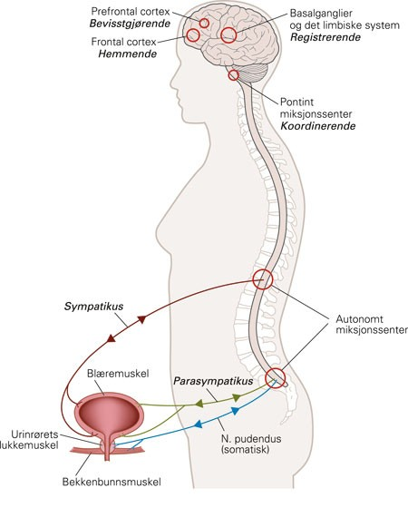
Kontinens mekanismer
Blærens fyllingsevne
-Strukturelle forhold
-Nevrogene forhold
Lukkemuskel
Bekkenbunnmuskel

Slide 4
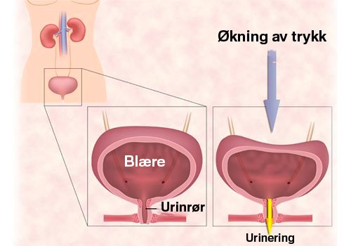
1)Blærefyllingsfase
Etter at vi er ferdig å tisse starter fyllingsfase, etter en tid, avhengig av væske inntaket føler vi at vi har noe i blære, den følelsen kalles for trang- følelse, dette tåler vi godt, og vi klarer å se bort i fra den, inntil at det går en stund til og da er blæren så pass full at vi ikke klarer å holde ut og vi må tømme blæren, og så aktiveres miksjonsrefleksen
2)
Vannlatningsfase/Miksjonsfase
i det moment at vi bestemmer oss for å late vannet, faller trykket i urinrøret, og samtidig får man sammentrekkning i Detrusitol muskl. Kontraksjonen av muskl. går helt til blæren er tom, og da kommer trykket tilbake i urinrøret.

Slide 5
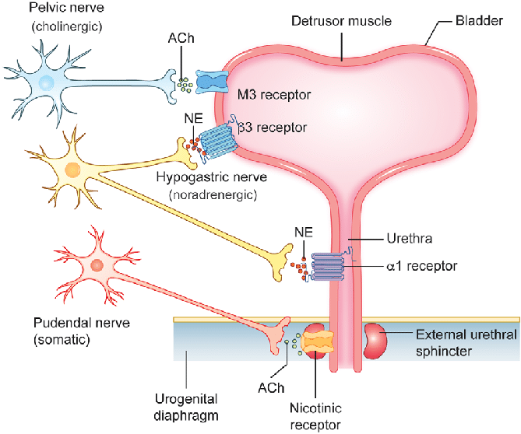
Når urin samles i urinblæren, dvs i fyllingsfase, kontrolleres blæren hovedsakelig av sympatikus nervesystem, noradrenalin frigjøres og aktiverer B3 adrenerge reseptorer som sitter på urinblæren og fører til avslapping av glatte blære musklaturer, og dermed tillater fylling av blæren
I tømmningsfasen kontrollers blæren hovedsakelig av parasympatikus nervesystem, Acetylcholin frigjøres fra nerveterminalen i bekkenet og aktiverer cholinerge reseptorer M2 og M3 på blærens glatte musklaturer og fører til sammentrekning av glatte musklerer, dette skjer etter at trykket i urinrøret faller

Slide 6
Typer
Det finnes tre hovedkategorier urininkontinens:
Stressinkontinens
Urgeinkontinens
Blandingsinkontines
Over-flow inkontinens
Nattlig enurese

Slide 7
Definisjon
Stress urininkontinens.
Den kalles også for «anstrengelseslekkasje»
Urgency urininkontinens
Den kalles også for «hastverkslekkasje».
Kjennetegnes ved mer enn 8 vannlatninger per døgn, grunnet ustabil blæremuskel.
Blandings urininkontinens Ufrivillig urinlekkasje assosiert med urgency, men også ved anstrengelse eller fysisk aktivitet (som trening, sport) eller ved nys eller hoste.

Slide 8
patogenese
Stress urininkontinens Skyldes ofte flere faktorer:
en svekkelse i festet av fremre skjedevegg med urethra i forhold til bekkenveggen (bl.a. ved skade av ligamentum pubourethrale og/eller den pubocervicale fascie)
skade av pudendusnerven som innerverer musklene i bekkenbunnen og urinrøret.
Urgency urininkontinens Patogenesen er for det meste ukjent.
* Noen mener patogenesen kan beskrives som en ufrivillig vannlatingsrefleks med først relaksasjon av den uretrale sfincter og deretter en detrusorkontraksjon.
Urgency urininkontinens er trolig utløst av en dominans av parasympatikus i forhold til sympatikus i blærereguleringen
Andre årsaker
lokalt i blæren: UVI, blæretumor, ovarial cancer, blæresten, idiopatiske aldersendringer (vanligst)
sentralnervesystemet: nevrologisk sykdom og skade som ryggmargskader, Parkinson, demens, og cerebrale insulter. Multippel sklerose kan gi både urgency inkontinens og detrusor-sfincter dyssynergi.
Blandings urininkontinens Patogenesen vil omfatte elementer både fra stressinkontinens og urgency urininkontinens

Slide 9
Risikofaktorer
Stress urininkontinens Økende alder, overvektighet, økende paritet, vaginal fødsel, graviditet, gjennomgått hysterektomi, hereditære faktorer
Blandings urininkontinens Økende alder, overvektighet, økende paritet, hereditære faktorer
Urgency urininkontinens Økende alder, overvektighet, hereditære faktorer

Slide 10
DIAGNOSTIKK
A)Anamnese –
validerte spørreskjema kan være til hjelp. NKIR* skjema (tidligere NUGG skjema), Sandvik´s Severity Index og ICIQ-Urinary Incontinence Form er alle validert finnes på norsk.
B) Urinstix
C) Miksjonsskjema
D) Gynekologisk undersøkelse med vaginal UL for å utelukke annen patologi bekkenet
E) 24-timers bleieveietest
Norsk Kvinnelig Inkontinensregister
Norsk Urogynokologisk Gruppe

Slide 11
Undersøkelse/utredning ved anamnestisk ren stressinkontinens :
*Knipekraft i bekkenbunnsmuskulatur
*perineal sensibilitet og anokutan refleks med tanke på Pudundusskade
*Stresstest i benk både for å se etter hypermobilitet og for å se om lekkasjen er hostesynkron.
NB: Dersom lekkasjen ikke opphører etter hostestøtet er det stor mulighet for at lekkasjen skyldes en detrusorkontraksjon.
*Er stresstest i benk negativ, bør stresstest gjentas stående, eventuelt på trampoline.
*Standardisert stresstest: vektøkningen av et bind etter 3 kraftige host og 20 splitthopp (til siden).

Slide 12
Undersøkelser/utredning ved anamnestisk ren urgeinkontinens 1) Utelukker UVI (urinstix og evt dyrkning) 2) Utelukker hematuri 3) Forsøker å utelukke bakenforliggende nevrologisk lidelse ved hjelp av følgende tester og undersøkelser:
perineal sensibilitet, anokutan refleks
Dersom ingen hematuri eller mistanke om nevrologisk sykdom kan behandlingen forsøkes uten ytterligere utredning (medikamentell)
Når skal man henvise videre til spesialist?
*Ved hematuri videre henvsining til urolog: Cystoskopi + urografi
*Ved manglende effekt av medikamentell behandling: Cystoskopi og fylningscystometri, flowmetri , og resturin
Ved anamnestisk blandings urininkontinens Utred som både stress og urgency inkontinens med fokus på dominerende komponent NB: Pasienter med overaktiv blære kan også lekke ved hoste (hosteutløst detrusorkontraksjon). Lekkasjen vedvarer ofte etter provokasjonen

Slide 13
Behandling
Generelt
A) Inkontinensutstyr (kateter, bleier etc) refunderes på blå resept §5.1
B) Vektreduksjon hos overvektige
C) Lokale østrogener ved atrofiske slimhinner
effekten er usikker ved urgeinkontinens, men kan gjerne brukes

Slide 14
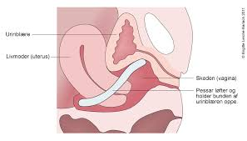
Behandling av stress urininkontinens
Konservativ behandling
A) Bekkenbunnstrening gjerne ledet av en kompetent fysioterapeut er en fordel
* metoden er ikke standardisert
* kvinne må få nøye instruksjon, helst bekreftelse ved
vaginal palpasjon
* 8-12 kraftige kontraksjoner x3 hver dag
Regelmessig toalett besøk
Inkontinenspessar
Elektrostimulering
E) Unngå forstoppelse

Slide 15
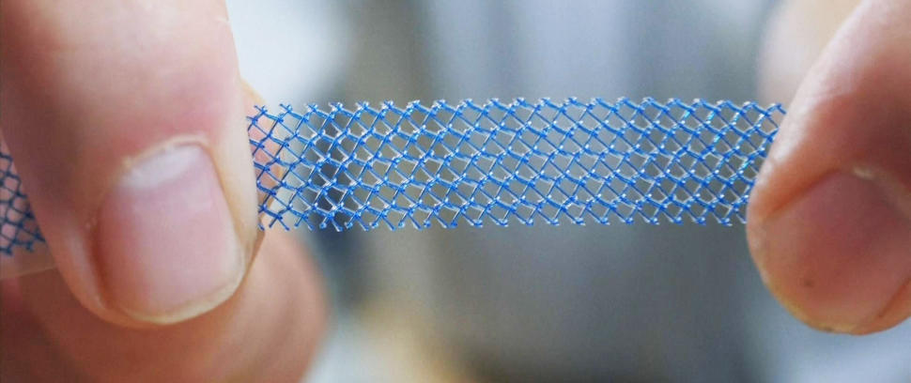
Behandling av stress urininkontinens
Kirurgisk behandling
Samlebetegnelsen for operasjoner er Midturethral slynger. Dette er et operasjon hvor syntetisk bånd ( slynge) opereres inn som en støtter for urinrøret.
er lite inngrep
gjøres dagkirurgisk
lokal bedøvelse
gode resultater
få komplikasjoner

Slide 16
a) Retropubisk tensjonfri vaginal tape (TVT)
har vist gode langtidsresultater.
2 små snitt i huden nederst i magen
b) Obturatorslynger (TOT, TVT-O) har også vist
lovende resultat, men denne metoden kan ikke
brukes på pasienter med lavt lukketrykk.
I denne metoden tas 2 små snitt i huden ved lysken
c) Manifest stressinkontinens og cystocele Man vil vanligvis behandle dette operativt i to seanser. Det er viktig å gjøre fremfallsoperasjonen først da 1/3 av pasienten kan bli kontinente av dette inngrepet alene.

Slide 17
Behandling av urgency urininkontinens
*Sjeldent aktuelt med operasjon
*Det finnes ingen optimal behandling
* Livsstilsendring og blæretrening er første valg
Livsstilsendring
*Restriksjon av væske inntak , særlig om kvelden
*Redusere inntak av kaffe og vanndrivende væsker
*Vektreduksjon
*Røykestopp

Slide 18
Behandling av urgency urininkontinens
Blæretrening
Vannlatning hver time uavhengig av tranghet
Intervallene mellom vannlatning økes med 15-30 minutter
Målet er 3-5 timer pr. vannlatning
Medikamenter:
1) Muskarinreseptor antagonister
tolterodin (Detrusitol), fesoterodin(Toviaz), oxybutynin (kentera), solifenacin ( Vesicare) , darifenacin (Emselex) bør tas på ettermidag/kveld da den vanligste bivirkningen som medfører autoseponering er munntørrhet. Denne vil da være mest uttalt mens pasienten sover.
Andre vanlige bivirkninger er:
*obstipasjon,
*urinretensjon,
*akkomodasjonspareser,
* tretthet
* påvirkning av kognitiv funksjon hos eldre NB! OBS!

Slide 19
Behandling av urgency urininkontinens
2) β3 reseptor agonist
(mirabegron= Betmiga) har foreløpig vist seg lovende med bedre bivirkningsprofil, dvs færre bivirkninger
* Kan kombineres med muskarinreseptor antagonister
* OBS! pasienter med alvorlig hypertensjon , nedsatt nyre/ leverfunskjon
Antidiuretisk hormon ( desmopressin)
* Syntetisk analog til vasopressin med antidiuretisk effekt
* Nyttig hos pasienter med nocturi
* 60 µg sublingualt ved sengetid, kan økes til 240 µg
* Væskerestriksjon skal følges
* S-Na bør sjekkes 3 dager etter behandlingsstart og ved
doseøkninger
* Kontraindisert hos pasienter med hjertesvikt

Slide 20
Behandling av urgeinkontinens
Andre type behandling
*Botoxinjeksjoner i blæreveggen
* Ulik nevromodulerende behandling; sakral nevromodulering, pudendal nevromodulering og perkutan tibial nervestimulering.
*Entero-cystoplastikk (urologi)
*Urinavledende kirurgi (urologi)

